Slide 1
KHỞI ĐỘNG ĐẦU GIỜ
Em hãy khởi động phần mềm trình chiếu Power Point, thêm hình ảnh mà em thích vào trang trình chiếu.

Slide 2
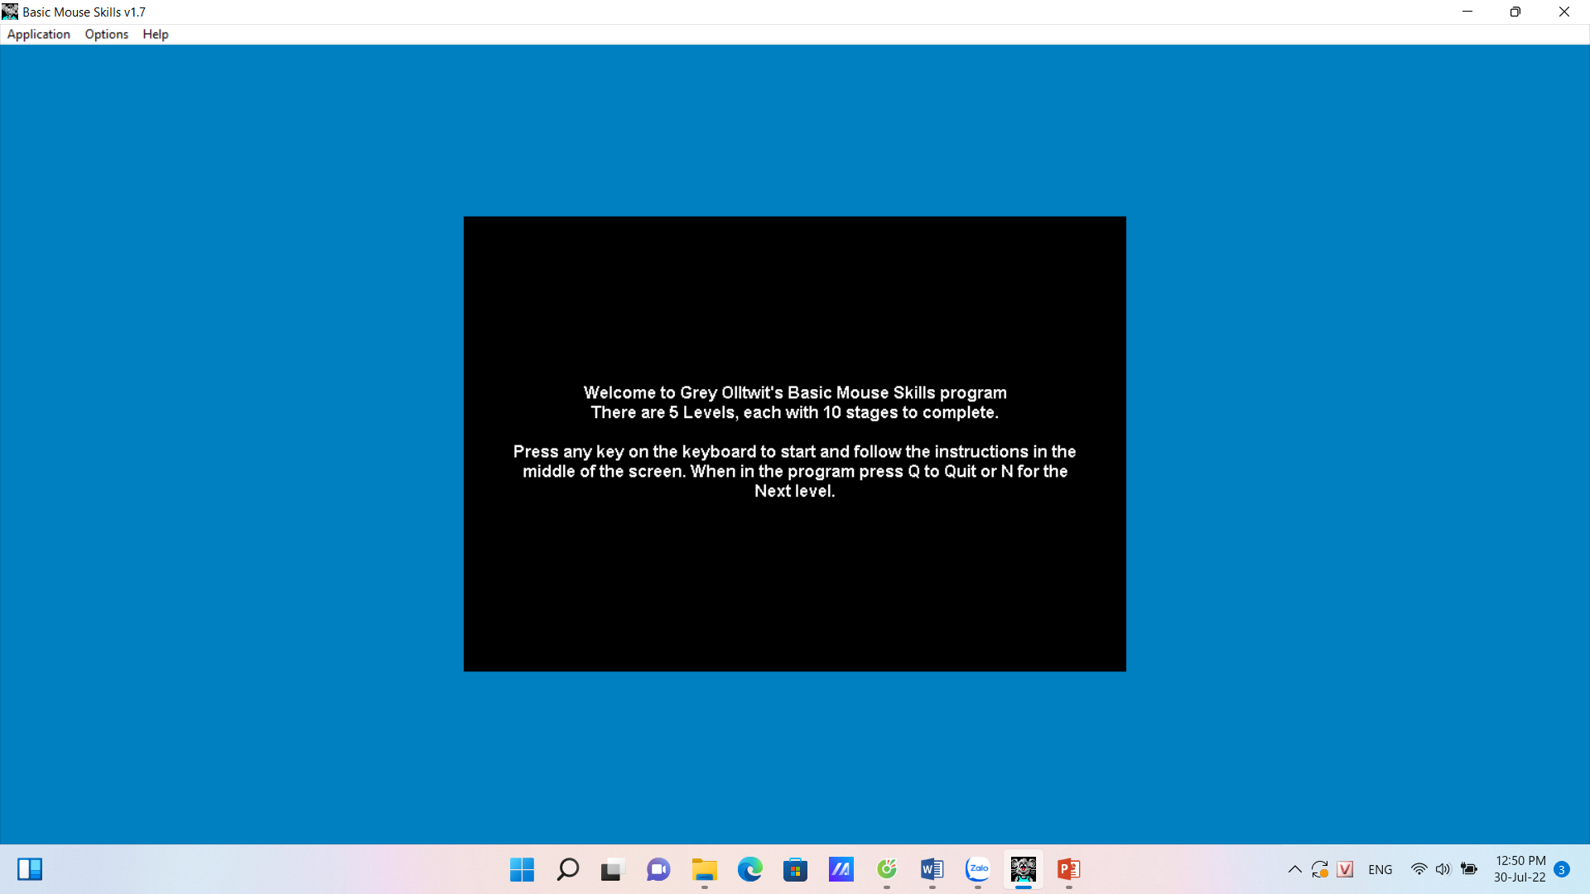

Chủ đề E2
Bài 1: Làm quen với phần mềm MOUSE SKILLS
1. Khám phá phần mềm MOUSE SKILLS
- Biểu tượng phần mềm Mouse Skills
- Nhấn phím N để bắt đầu:

Slide 3
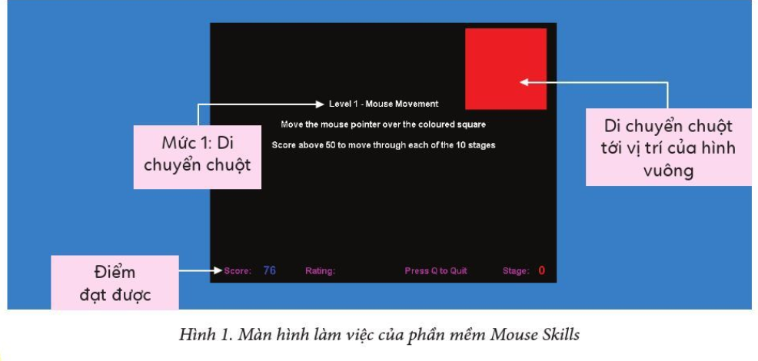
1. Khám phá phần mềm MOUSE SKILLS
- Nhấn phím Q để thoát

Slide 4
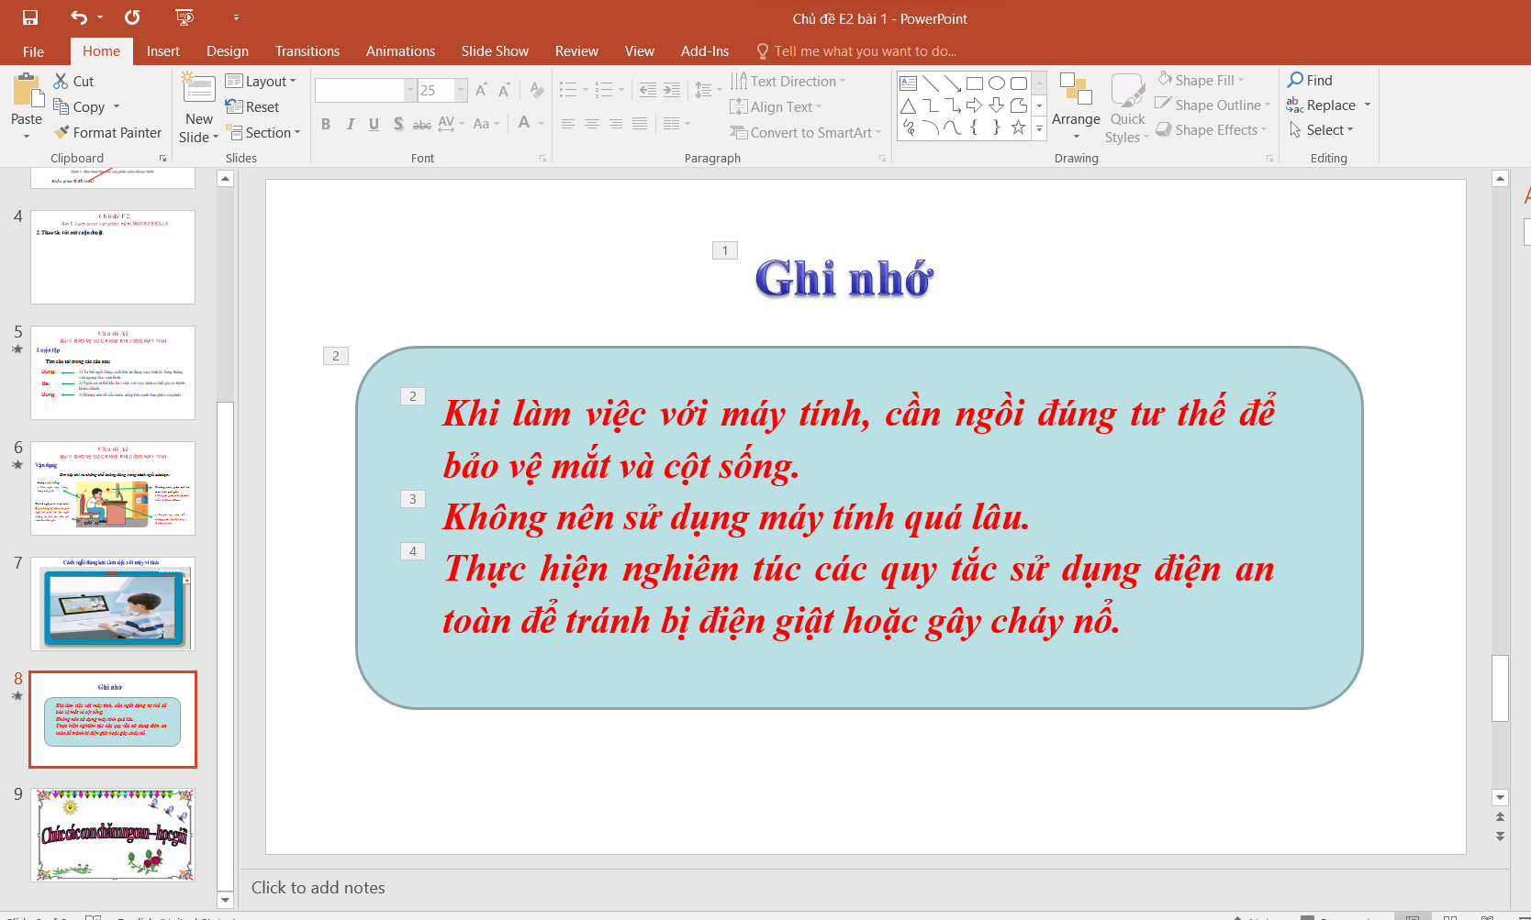
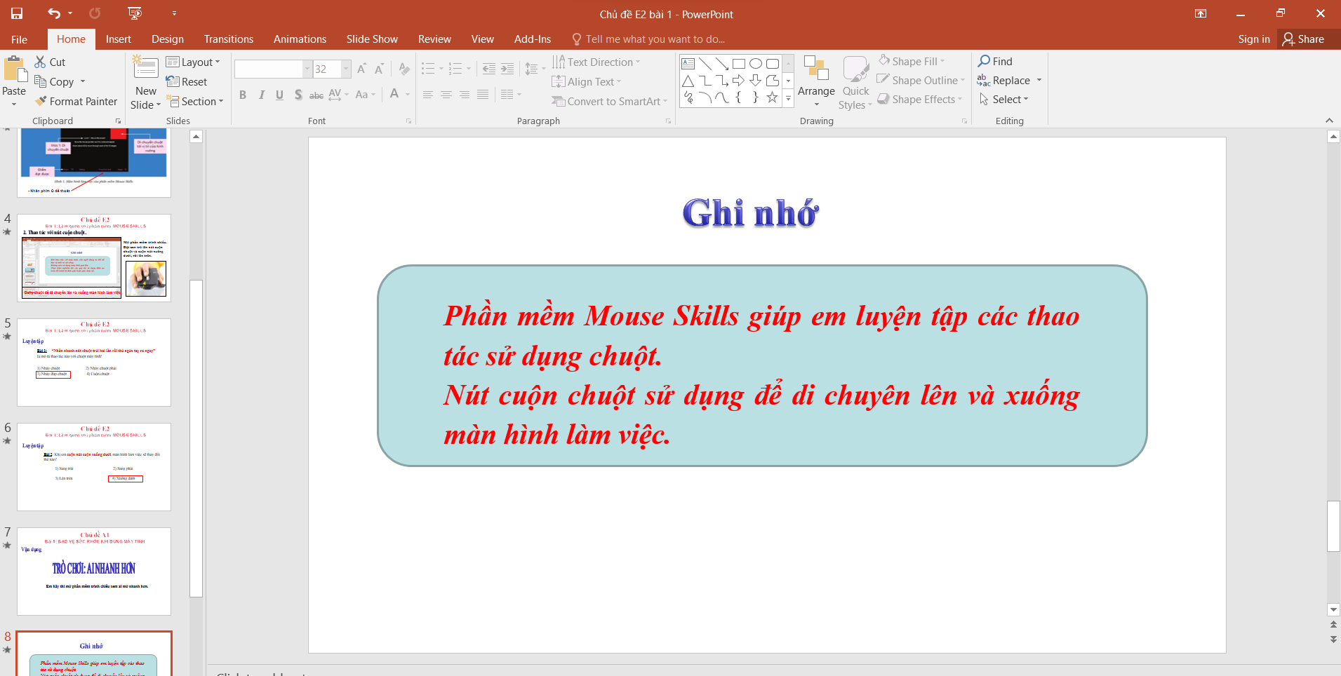

Chủ đề E2
Bài 1: Làm quen với phần mềm MOUSE SKILLS
2. Thao tác với nút cuộn chuột.
Mở phần mềm trình chiếu.
Đặt con trỏ lên nút cuộn chuột và cuộn nút xuống dưới, rồi lên trên.
Cuộn chuột để di chuyển lên và xuống màn hình làm việc.

Slide 5
Chủ đề E2
Bài 1: Làm quen với phần mềm MOUSE SKILLS
Luyện tập
Bài 1: “Nhấn nhanh nút chuột trái hai lần rồi thả ngón tay ra ngay” là mô tả thao tác nào với chuột máy tính?
1) Nháy chuột 2) Nháy chuột phải
3) Nháy đúp chuột 4) Cuộn chuột

Slide 6
Chủ đề E2
Bài 1: Làm quen với phần mềm MOUSE SKILLS
Luyện tập
Bài 2: Khi em cuộn nút cuộn xuống dưới, màn hình làm việc sẽ thay đổi thế nào?
1) Sang trái 2) Sang phải
3) Lên trên 4) Xuống dưới

Slide 7
Chủ đề A1
Bài 5: BẢO VỆ SỨC KHỎE KHI DÙNG MÁY TÍNH
Vận dụng
TRÒ CHƠI: AI NHANH HƠN
Em hãy thi mở phần mềm trình chiếu xem ai mở nhanh hơn.

Slide 8
Ghi nhớ
Phần mềm Mouse Skills giúp em luyện tập các thao tác sử dụng chuột.
Nút cuộn chuột sử dụng để di chuyên lên và xuống màn hình làm việc.

